Slide 1
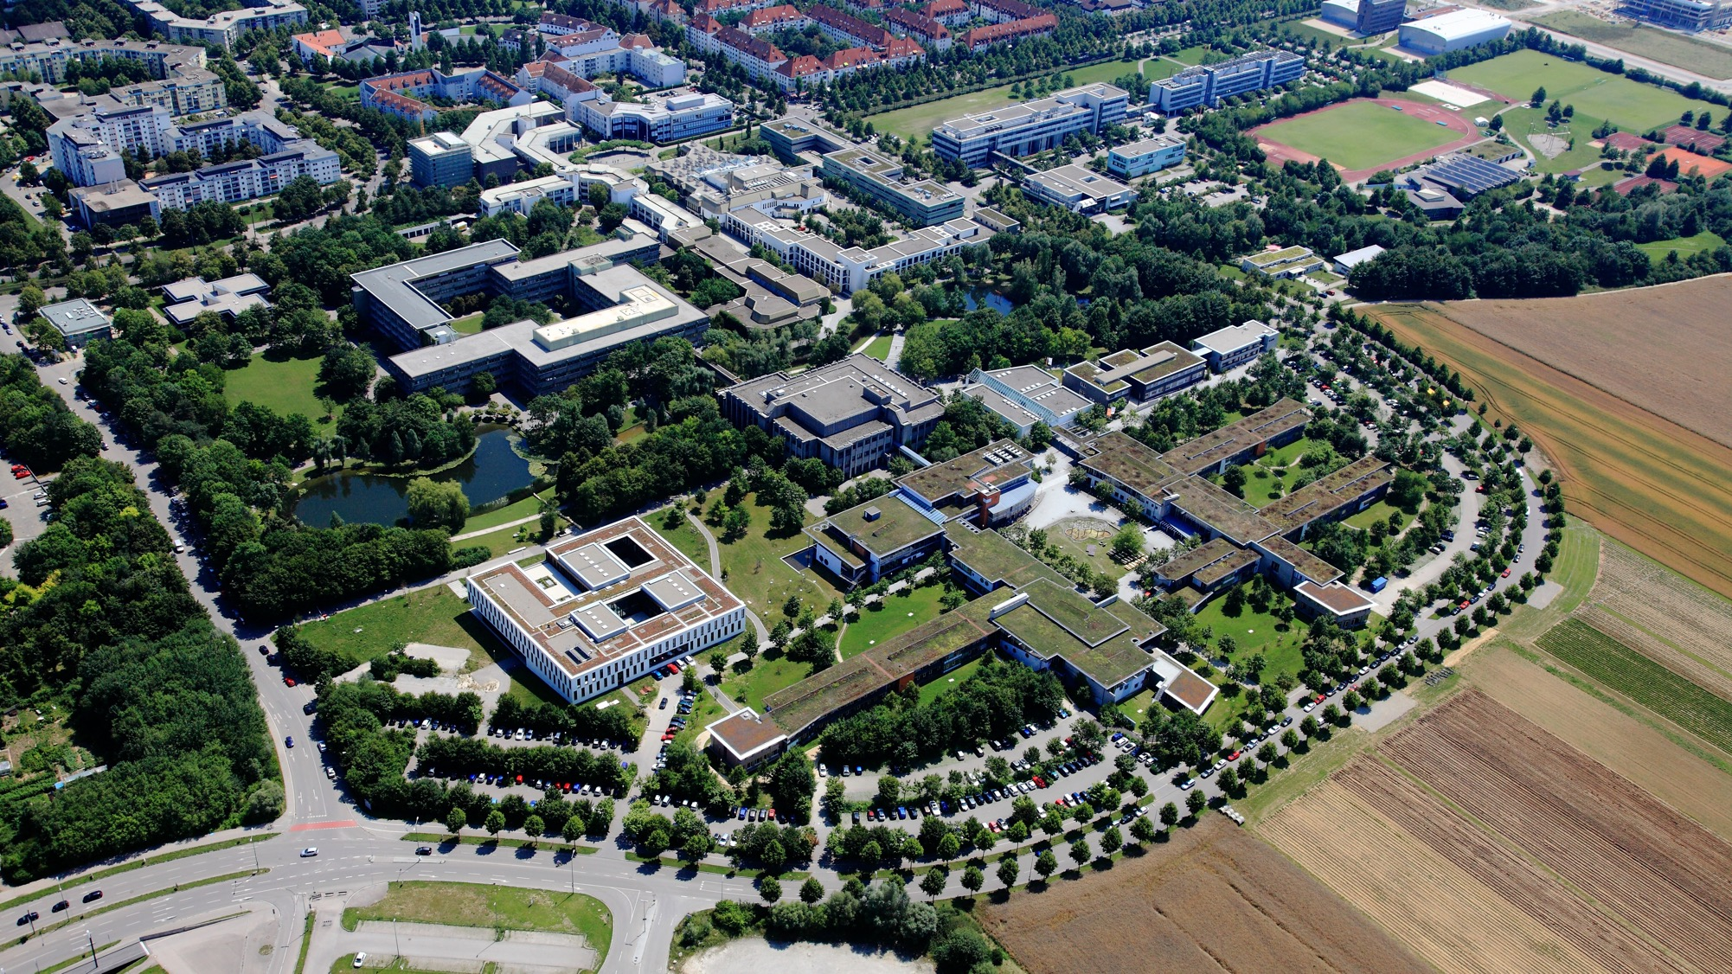
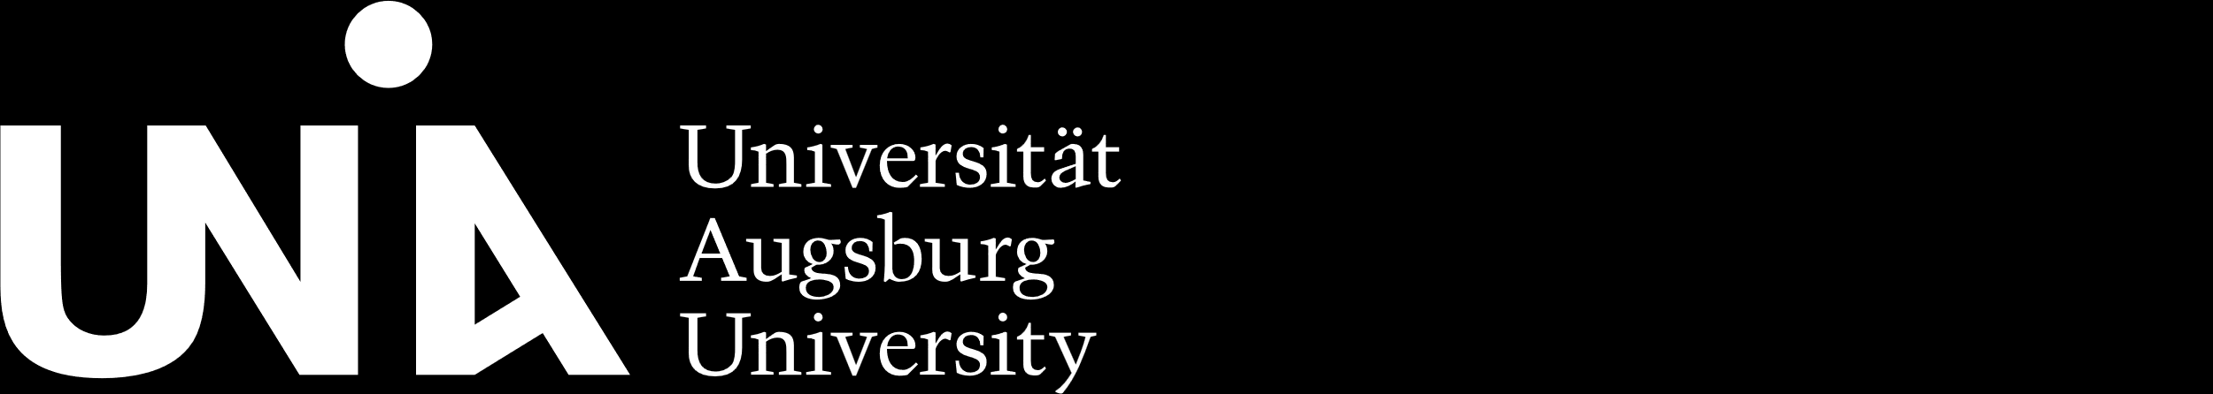
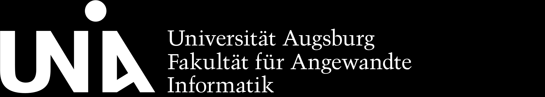
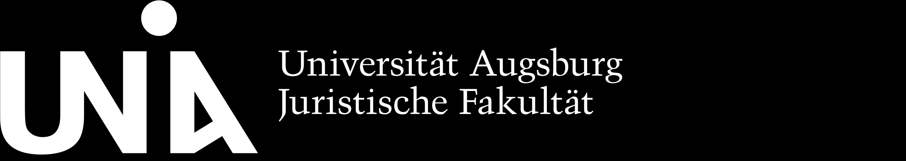
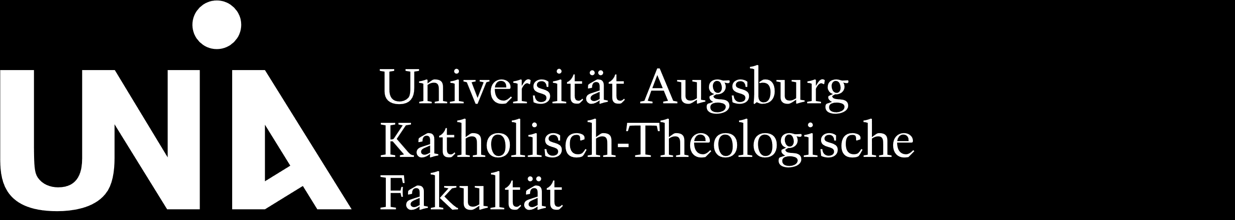
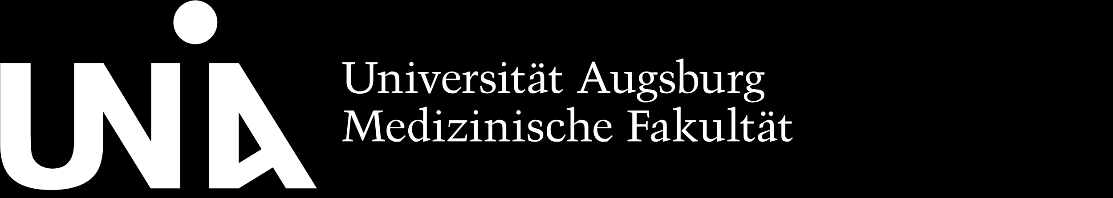
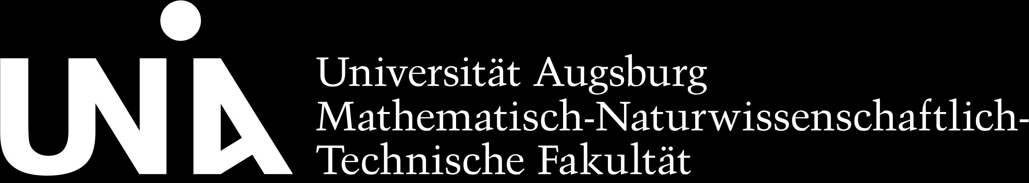
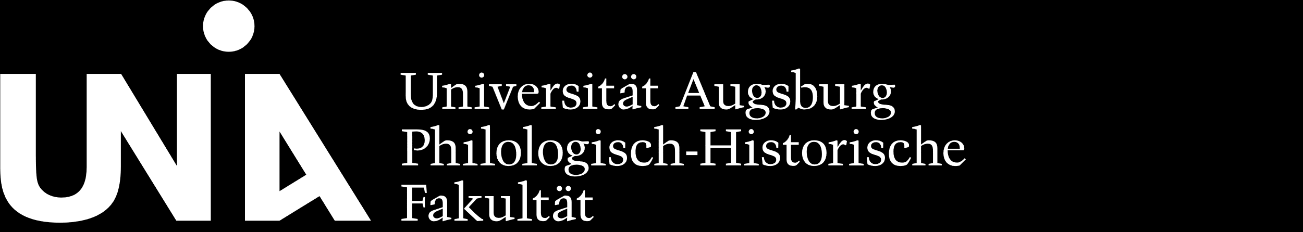
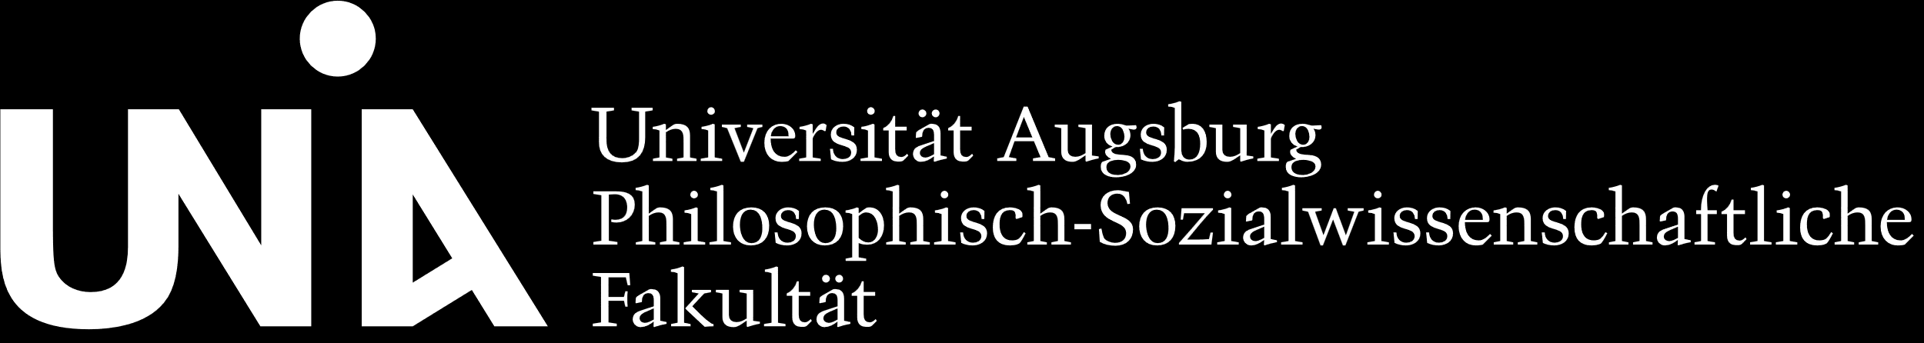
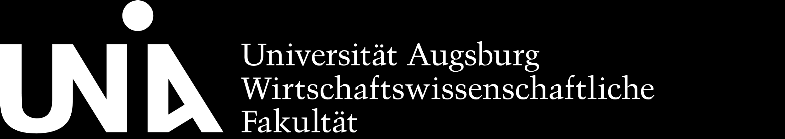
Data-Driven Solution of the Heat Equation with Transient Boundary Conditions
Lehrstuhl für Produktionsinformatik
Prof. Dr.-Ing. Johannes Schilp
Simon Erlbacher
27.05.2024, Augsburg

Slide 2
Agenda
1
Problemstellung und Motivation
2
Stand der Technik
3
Trainingsframework
4
Modelle und Architekturen
5
Auswertung der Ergebnisse
6
Zusammenfassung und Ausblick

Slide 3
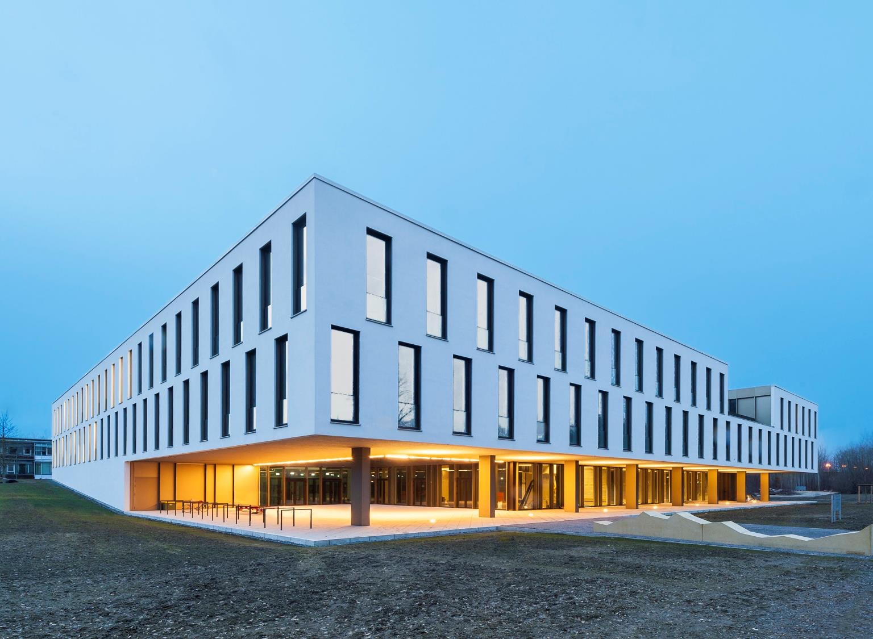
01
Problemstellung und Motivation

Slide 4
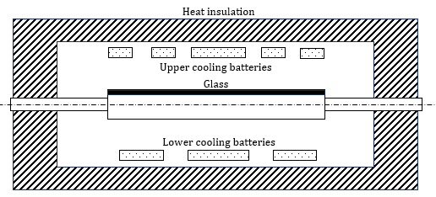
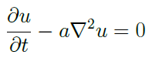
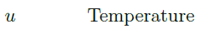
Problemstellung und Motivation
Numerische Simulation des Abkühlprozesses
Industrielle Kühlanlage für Glas
Abkühlverhalten simulativ bestimmen durch numerisches Verfahren sehr rechenintensiv und zeitaufwändig
Heat Equation
Die Gleichung beschreibt den Prozess der Wärmeleitung
Numerischer Solver | Neural Operator
18 Stunden | 2,5 Minuten
Lösungsansatz
Ausführungszeit für 30.000 Vorhersagen (Navier Stokes PDE)¹
Kombination physikalischer Prozesse und Machine Learning Modellen Physic informed AI
Verringerte Ausführungszeit und hohe Generalisierungsfähigkeit
Notes:
Unterschiedliche Kühlzpnen insgesamt 8
Räumliche und Zeitliche Temperaturveränderung
Navier stokes ist eine PDE welche die Bewegung von Fluiden beschreibt
ML aNsätze sind um den Faktor 1000 schneller als traditionalle Solver nachdem sie trainiert wurden

Slide 5
02
Stand der TEchnik

Slide 6
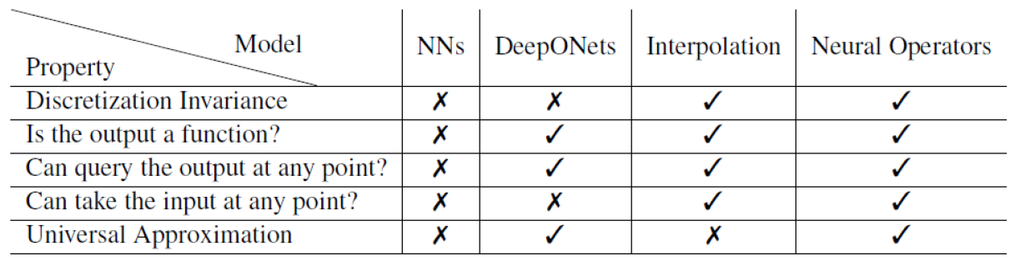
Stand der Technik
Übersicht der Modelle
Differentialgleichung lösen
Numerische Methoden
Machine Learning (supervised)
FEM
FDM
Physic informed AI
Traditionelle ML Modelle
DeepONet
Neural Operator
Neuronale Netze
CNN, NN, ...
FNO
PINO
LNO
GINO
PINN
Neural Operator
Gleichmäßige Input Gitter: FNO, PINO
Ungleichmäßige Input Gitter: LNO, GINO
Notes:
Alles verfarhen aus dem Bereich supervised Learning
FNO arbeitet im Frequenzbereich, heir sind Faltungen einfache Multiplikation und die FFT lässt sich sehr effizient in n log n berechnen, LNO arbeitet mit laplace modes welche eigenfunktionen sind. Habe somit nochmal fundiertere Datenbasis aber wenigereffiziente Berechnung mit matrix multipplikationen
Universal = kann einfach auch für neeu Startbedingungen und RAndbeidungen Vorhersagen machen, Auf geringer Auflösung trainieren und dann auf hoher Auflösung vorhersagen treffen
Discretization = kann input unterschiedlicher Größen aufnehemn und auch vorhersagen für unterschieldiche Auflösungen des Mehes ausführen

Slide 7
03
Trainingsframework

Slide 8
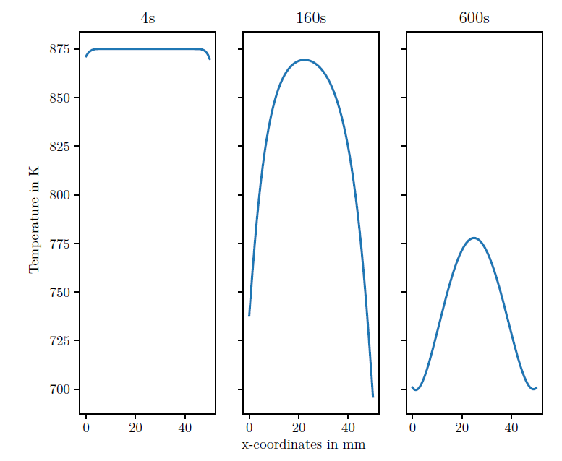
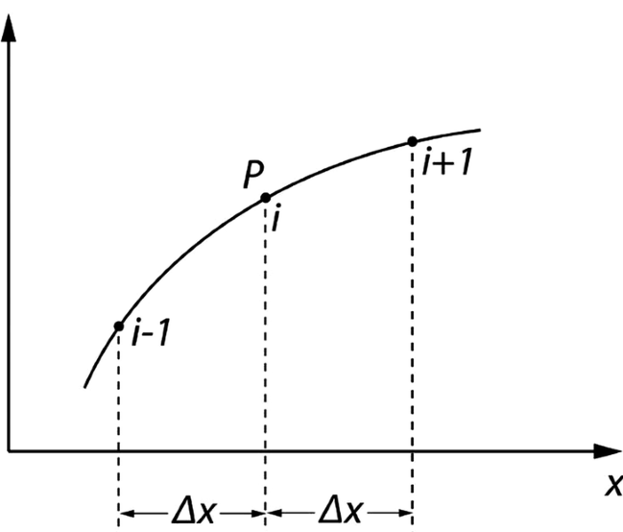

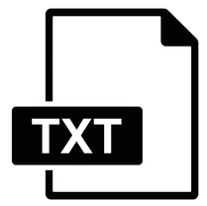
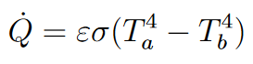

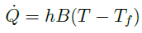
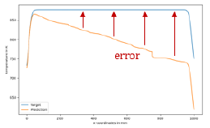

Trainingsframework
Datengenerierung und Training
1D-Temperaturbilder
Startbedingungen (Temperatur Zonen, Größe, Simulationszeitraum, Distanz, Start Temperatur)
t₀
...
t₆₀₀
...
Numerische Methode (FDM)
Randbedingungen (Strahlung, Konvektion)
ML Framework
Datenaufbereitung (3 Input Channel)
Training (one-step)
Testing (Input sizes)
Einlesevorgang (csv, txt)
Model
Model
x-Koordinaten Temperatur Simulationszeit
Finale Vorhersage
Validierung
Notes:
Dirichlet = stationäre Randbeidungen -> zb wenn am Rand Bediungen 0 bei heat equation dann optimale Wärmeisolierung und kein austausch
Neumann = Gradient in den Ranbereichen -> Wärmefluss in den Randbereichen und somit die thermische Änderung der Energie dort
Konduktion = Wärmeübertragung innerhalb eines Bauteiles (von hoher Konzantration zu niedriger Konzentration)
Convection = Wärmeübetragung durch Fluidbewegung mit dem umgebenden Medium
Strahlung = Wärmeabgabe des Glasses und Wärme einfluss durch Kühlkörper. Jedes Objekt das Temperatur über 0 Grad hat straht elektromagnetische Wärmestrahlen ab. Diese Wärme entsteht durch Bewegung von Atomen
Verläufe bilden die Trainingsdaten und somit die Target bilder
Instationäre nicht linear randbedingungen durch strahlung -> insgesamt dynamisch da temperatur in 8 Kühlzonen sich über zeit verändert
Strahlung hoch 4
Temperatur bilder werden für jedes set an Starbedingnen erzeugt. Diese liegen in txt files vor
Einlesevorgang: Channel varianten getestet, zb Startteperatur, fourier continuation, oder auch kühltemperaturen je nachdem in welcher kühlzon aktuell
Vorhersage immer one step, habe auch multi step varianten getestet, aber one step hatte beste Performance erzielt

Slide 9
04
Modelle und Architekturen

Slide 10
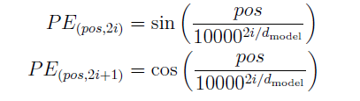
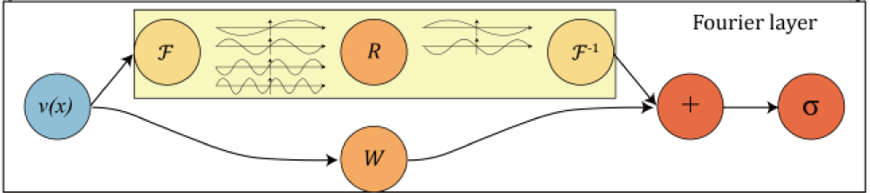
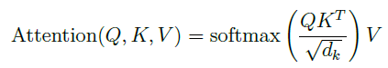
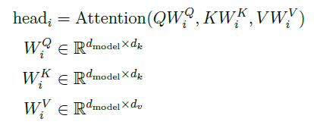
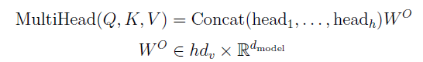
Modelle und Architekturen
FNO-Attention
Positional Encoding
Fourier Neural Operator
E
Fourier Layer
...
Fourier Layer
D
E
+
Multi-Head Attention
Norm
Feed Forward
Norm
D
Input (3 Channel)
Input (1 Channel)
Output
+
+
Input
Input
Feed Forward
Encoder/Decoder
Linear Layer
1D Conv
ReLU
GELU
Langfristige Merkmale und Muster in Zeitreihendaten filtern
Beliebig große Input Sequenzen
Jeder Temperaturpunkt wird gegen alle anderen Temperaturpunkte gewichtet
Dropout
1D Conv
Linear Layer
Notes:
1D Convolution erhält die discretization-invariance Eigenschaft
Hier bereits Merkmale filterbar, 1D Convolution kann bereits räumliche Informationen mit filtern
Encoder hebt input immer auf dimension 64 an
8 HEads
Durch zusätliches Positional encoding werden die räumlichen Beeziehungen mit einbezogen
Add ist eine residual connection und Norm ist die layer normalization
Attention gewcihtet jeden Temperaturpunkt gegen alle anderen -> somit fokus auf besonders wichtige Bereiche und Muster in den Daten -> durch weights werden diese Infos in Bilder der nächsten steps mit aufegnommen -> bilden sich Bereiche raus auf die besonders Wert gelegt wird und die somit die Muster über die ganze Simulationszeit filtern -> es werden somit auch immer vergangene Bilder mit in neue Vorhersage einbezogen und nicht vergessen
Feed Forward network lernt von den Eigenschaften nochmal und enthält Dropout layer da sonst eine zu starke Anapssung an die Daten vorliegt -> werden zufällig teile des outputs auf 0 gesetzt

Slide 11
05
Auswertung der ergebnisse

Slide 12
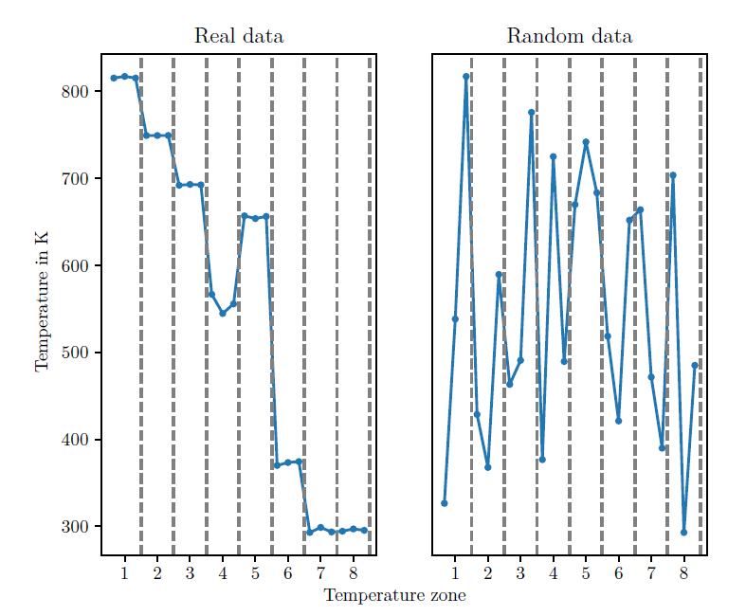
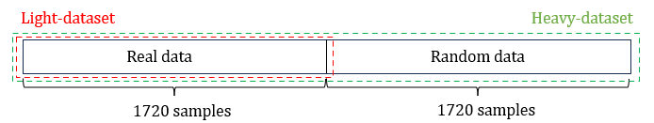
Auswertung der Ergebnisse
Datenrepräsentation
Zwei Trainingsdatensätze, L-dataset und H-dataset
Technischer Rahmen und Trainingsparameter
NVIDIA RTX A5000 GPU (24GB Speicher)
CUDA
500 Epochen
Cosine Learning Rate Scheduler (weight decay 0.0001)
Learning rate 0.001
Adam Optimizer
Notes:
Prüfe Fähigkeit ob ein Model bereits aus den Mustern der realen Daten Feature lernen kann welche allgemein gültig sind und somit auch gute Vorhersagen auf Daten treffen kann die mit random Kühltemepraturen erzeugt wurden
Teste ob Model Daten von L-dataset nur auswendig lernt oder tatsächlich zugrunde liegende Muster lernt
Realen Startbedinguen liegen immer sehr nah aneinander -> Sehr ähnliche Kühltemnperaturen in den Zonen an der realen Anlage
Somit mit h-Dataset mehr Varianz reinbringen und Gneralisierung prüfen
Learning rate scheduler hatte sehr großen Effekt auf Lernverhalten. Er lässt lernrate über alle Epochen zerfallen

Slide 13
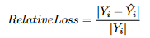
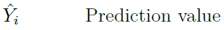
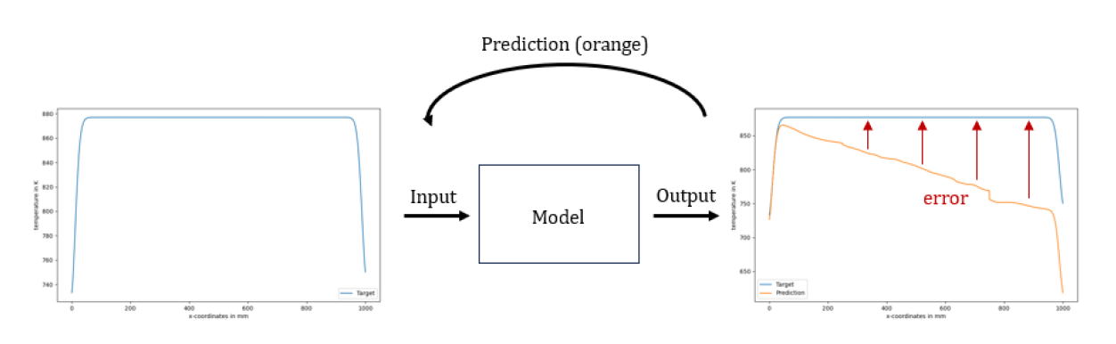
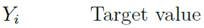
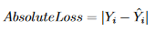
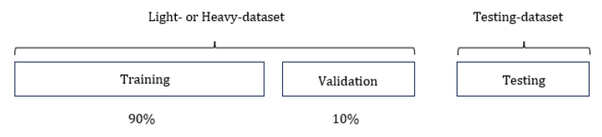
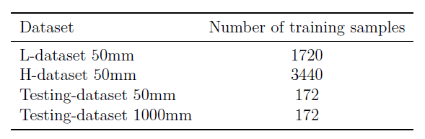
Auswertung der Ergebnisse
Bewertungs Metriken
Relative Loss (Zentrale Verlustfunktion)
Absoluter Loss
Fehlerfortpflanzung
Datenaufteilung
Größe 50mm
Größe 50mm und 1000mm
Notes:
Um auch während des Trainings die Generaalisierungsfähigkeit zu prüfen
Relative loss wird gewählt als beste Variante da auch in FNO Paper empfohlen
Prozentuale Änderung -> Target – vorhersage
Absoluter loss ist Abweichung in Kelvin -> zusätzlich für besser Verständnis
Fehlerfortpflanzung wichtig für reales System -> hier kein kumulative fehler, Mittlerer Fehler jeder einzelnen Vorhersage. Am Ende mittlerer Fehler für eine Vorhersagereihe
Größen für discretization invariance check. Wie gut generalisiert model.
Testing dataset kleiner als

Slide 14
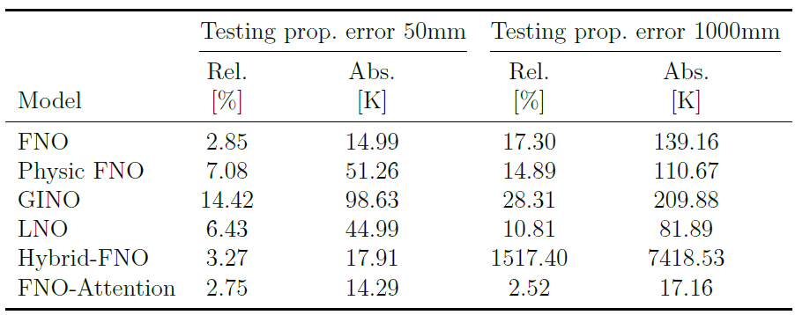
Auswertung der Ergebnisse
Modelle trainiert auf dem L-dataset
Notes:
Propagation:
FNO-Attention model zeigt hier bestes Ergebnis auf beiden sizes. Schafft es somit am besten die langfristigen Abhängigkeiten zu filtern zeigt auf beiden sizes ähnliches Ergebnis was auf gute Generalisierung schließen lässt
Hybrid-FNO zeigt sehr schlchtes Verhalten auf size 1000mm und fno gutes ergebnis auf size 50mm

Slide 15
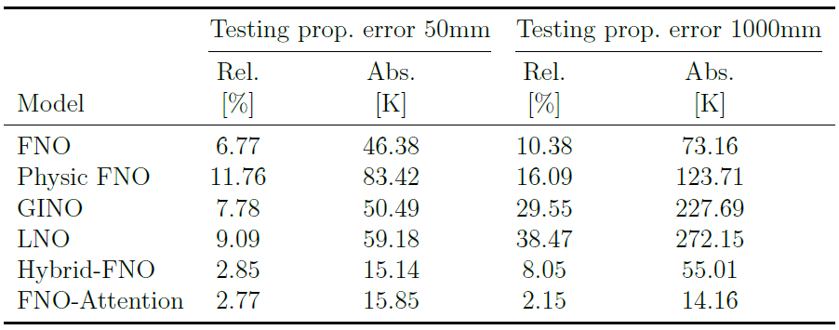
Auswertung der Ergebnisse
Modelle trainiert auf dem H-dataset
Notes:
Hier wird jetzt erwartet das modelle auf mehr daten besser werden. Auch weil Model jetzt mit random daten gefüttert wird und so komplexere Muster lernen kann welche gut Vorbereitung für random testing data ist
Propagation: FNO-attention leicht bessere Performance
Hybrid-FNO wird auch deutlich besser auif beiden sizes, GINO wird besser auf size 50mm
Alle anderen Modelle werden schwächer
FNO-Attention bestes Verhalten hier
Hybrid FNO beste Variante den nächsten time step zu predicten

Slide 16
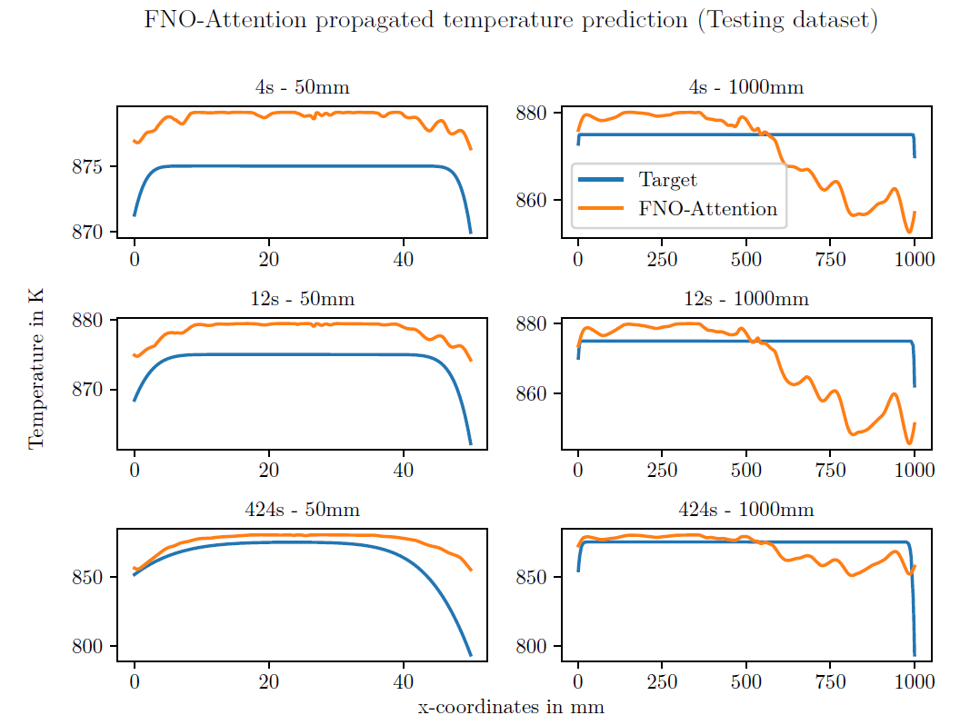
Auswertung der Ergebnisse
Modelle trainiert auf dem H-dataset
Notes:
Nicht kumuliert
Ein durchlauf
86 Bilder -> insgesamt 85 Vorhersagen

Slide 17
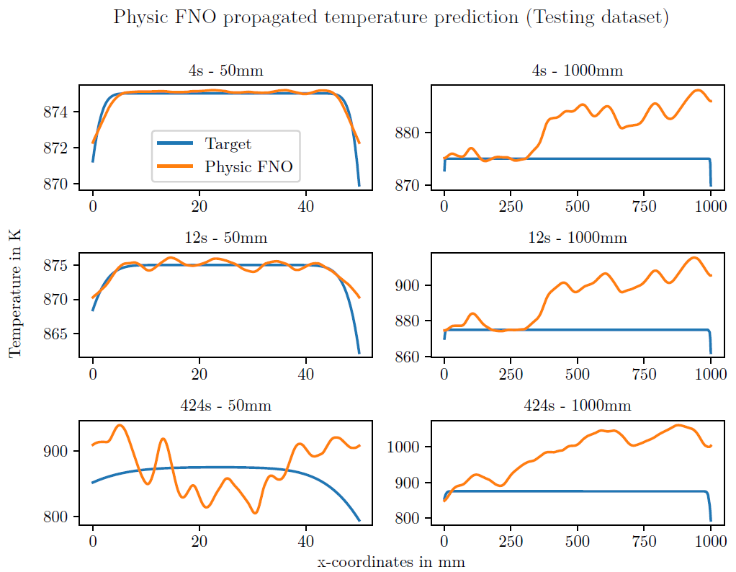
Auswertung der Ergebnisse
Modelle trainiert auf dem H-dataset
Notes:
Nicht kumuliert
Ein durchlauf
86 Bilder -> insgesamt 85 Vorhersagen

Slide 18
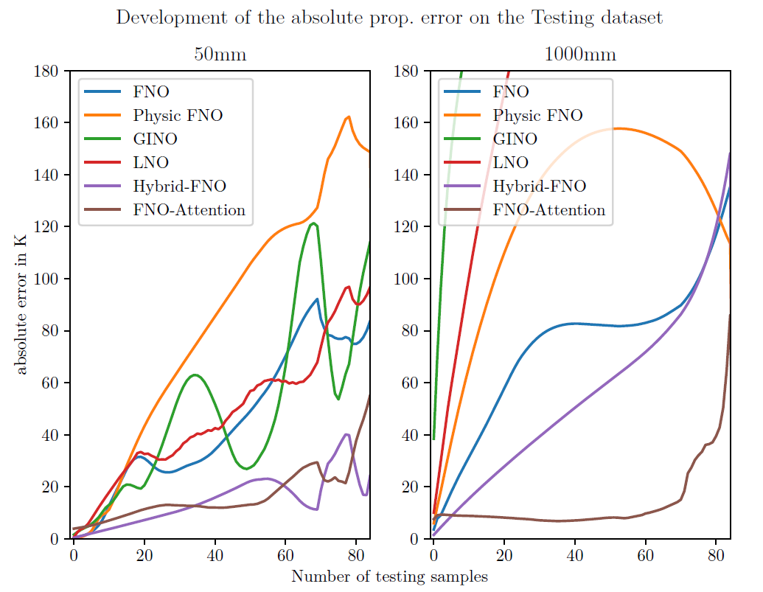
Auswertung der Ergebnisse
Modelle trainiert auf dem H-dataset
Notes:
Nicht kumuliert
Ein durchlauf
86 Bilder -> insgesamt 85 Vorhersagen

Slide 19
06
Zusammenfassung und Ausblick

Slide 20
Zusammenfassung und Ausblick
Auswertung
Hybrid-FNO bestes Model für die one-step Vorhersage des nächsten Zeitschrittes (Relative Error 50mm: 0,33%, 1000mm: 0,30%)
FNO-Attention bestes Model für Fehlerfortpflanzung (Relative Error 50mm: 2,77%, 1000mm: 2,15%)
Physic FNO beste Vorhersage auf der Starttemperatur
Ausblick und Empfehlungen
Kombination verschiedener Ansätze (z.B. erweitere Hybrid-FNO mit Attention Mechanismus und physic Loss)
Attention Mechanismus nach der FFT innerhalb eines Fourier Layers (statt einfacher Weight Matrix)
Notes:
N log n statt matrixmultipplikation die höher als quadratische laufzeit hat
Vllt besser muster schon an Hand der Frequenzen erkennen
Gewcihte alle Frequenzen gegenainander -> so kann ich wichtigste Frequenzen filtern und erkennen über alle Input Daten
Mehrere Blickwinkel auf Frequenzdaten
Kann so vllt den Bias noch weiter verbessern der davon ausgeht dass lediglich die niedrigsten 16 Frequenz modes die globalen Muster in den Daten wiederspiegeln

Slide 21

Vielen Dank für Ihre Aufmerksamkeit
Simon Erlbacher
Produktionsinformatik
Universität Augsburg
simon.erlbacher@uni-a.de

Slide 22
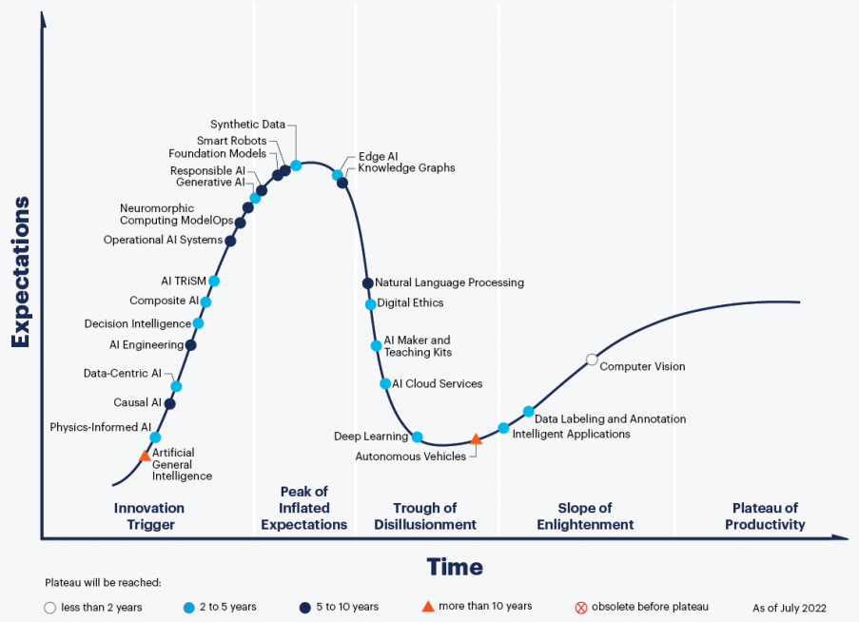
Problemstellung und Motivation
Lösen von PDEs
Randbedingungen notwendig
Dynamische und zeitlich veränderbare Bedingungen
Keine analytische Lösung möglich
Numerische Verfahren notwendig (Aufwendige und rechenintensive Verfahren)
Neuer Lösungsansatz
Verbindung zwischen physikalischen Prozessen und Machine Learning Ansätzen
Verringere Berechnungszeit
Erhöhte Generalisierungsfähigkeit
Physic informed AI
Gartner Hype Cycle für AI aus dem Jahr 2022 (https://boost.ai/blog/gartner-hype-cycle/)

Slide 23
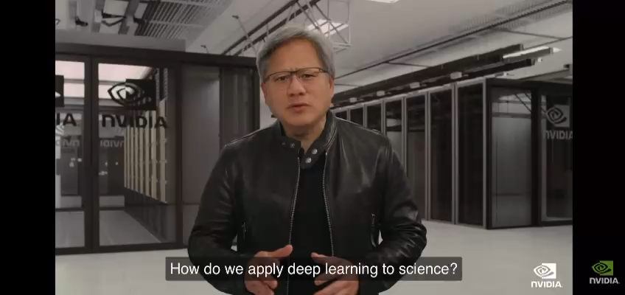
Problemstellung und Motivation
Stakeholder
Sehr dynamisches und aktuelles Forschungsgebiet
Microsoft
Google
NVIDIA
Raytheon
Army Research Laboratory
NVIDIA CEO Jensen Huang auf der GTC 2021 (https://www.youtube.com/watch?v=jhDiaUL_RaM&t=2675s)
Notes:
Raytheon = amerikanisches Rüstungsunternehmen und Elektronikhersteller
Army Research Laboratory = Forschungseinrichtung in dem amerikanischen Milität welche sich mit neuen Trends und Technologien beschäftigt um die Stellung des amerikanischen Militärs global zu sichern

Slide 24
Vorgehensweise und Gliederung der Arbeit
Aufgaben Definition
Literaturrecherche zu den Machine Learning Modellen im Bereich physic informed AI
Aufbereitung der Trainingsdaten aus der numerischen Simulation für die Machine Learning Modelle
Entwicklung eines Machine Learning Modelles, um die Heat Equation mit dynamischen und nicht-linearen Randbedingungen abzubilden
Bewertung und Visualisierung der Ergebnisse

Slide 25
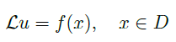
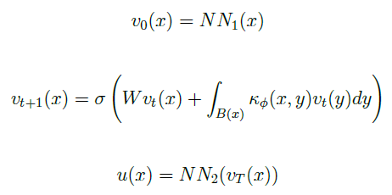
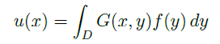
Stand der Technik
Neural Operator (NO)
Ziel ist es den Operator für das Mapping der Funktion zu erlernen
Ansatz basiert auf Green‘s Funktion
Die Green‘sche Funktion G wird durch ein Neuronales Netz approximiert (Kernelfunktion k)
Hohe Generalisierungsfähigkeit, discretization-invariance und zero-shot super-resolution
Notes:
L ist hier der Transformationsoperator welcher in heat equation der differnetial operator wäre
U und f sind zwei funktionen. F ist eine source funktion welche einen externen Einfluss auf das System widerspiegelt. Erlerne den Transformationsoperator
Greensche Funkiton als allgemeines Lösungsverfahren für PDEs -> Systemantwort wird in kleine Impulse zerlegt die dann aufsummiert werden (Faltung). Antwort eines Systems an punkt x auf einen impuls an einem punkt y
Input durch encoder decoder struktur auf höhere Repräsentation bringen um mehr merkmale zu filtern
Unabhängig vom Mesh arbeiten -> discretization invariant (kann somit beliebige meshes füttern)
Dadruch das der Operator gelernt wird und nicht die Funkiton besitzt er eine hohe Generalisierungsfähigkeit
Zero shot: auch wenn model auf geringer Auflösung trainiert wird kann es Vorhersagen auf hoher Auflösung durchführen

Slide 26
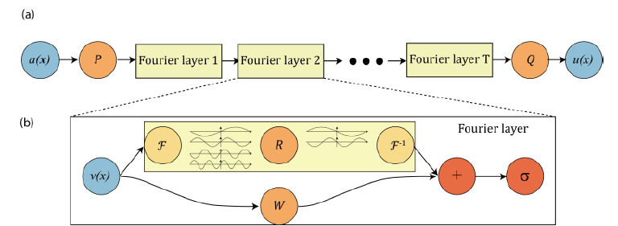
Stand der Technik
Fourier Neural Operator (FNO)
Encoder und Decoder Struktur, um Input Daten auf höhere Dimension anzuheben
Kernelfunktion
Fourier Transformation des Inputs ermöglicht Faltung im Frequenzbereich
Filtere niedrige Frequenzen heraus und lerne damit Gewichtematrix R
Bias Term W wird durch lineare Transformation erzeugt
Gut geeignet für periodische Inputs (gleichmäßige Meshes)
Architektur des FNO
Notes:
Faltung im Frequenzbereich einfache Multiplikation
Reichen die niedrigsten Frequenzen aus um das gesamte Systemverhalten abzubilden -> globale Muster lernen
Hohe Frequenzen erzeugen noise die somit entfernt wird
Dann wieder Rücktransformation mit inverse Fourier Transformation
Füge bias Term W an um die lokalen Muster aus den hohen Freqwuenzen nciht zu verlieren. Das ist ein lineares layer auf den original input angewendet
FNO gut für periodische Daten und Muster -> uniforme Strukturen gut

Slide 27
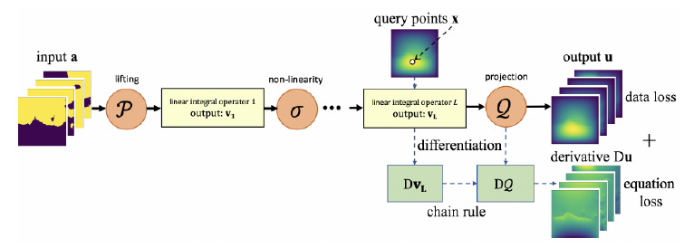
Stand der Technik
Physic Informed Neural Operator (PINO)
Kombination aus FNO und Physic Informed Neural Network (PINN)
PINN kann schlechter generalisieren als ein NO Model (Lösung einer PDE für kleine Domäne)
Residual Loss an den Datenloss des FNO anhängen
Architektur des PINO
Notes:
PINN lernt nur eine kleine Domäne für eine PDE
Kann nciht einfach auf andere Startbedingungen generalisieren

Slide 28
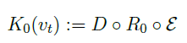
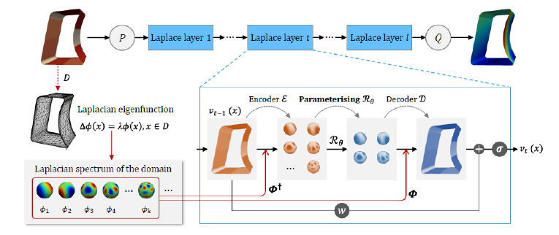
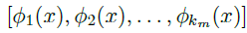


Stand der Technik
Laplace Neural Operator (LNO)
Gleiche Struktur wie FNO, aber andere Kernelfunktion
Eigenvektoren des Laplace Operators
Transformiere Input mit pseudo inverser Matrix in den Laplace Bereich
Lerne von bestimmer Anzahl an Laplace modes mit Gewichtematrix R
Geeignet für ungleichmäßige Meshes
Architektur des LNO
Notes:
K_m Eigenfunkitonen des Laplace operators
Pseudo inverse wird aus Eigenfunktionen gebildet -> dies hat vortiel im Vergleich zu normaler inversen dass sie z.b. auch singuläre Matrizen verarbeiten kann (Matrizen deren determinante = 0)
Lerne dann auch iweder bestimmte Anzahl an Laplace modes -> somit die modes bzw Eigenfunkitonen, welche die Input Daten am besten abbilden
Laplace Operator betrachtet immer die benachbarten Nodes -> besser geeignet für nicht uniforme Meshes da er nciht die ganzheitliche Struktur des Meshes nimmt
Eigenvektoren werden nach aufsteigender Reihenfolge sorterit nach ihren Eigenvalues -> kleinen Eigenvektoren bilden die Modes
Große eigenvalues stehen für hohe Varianz in den Daten -> kleinen Werte geben die grundlegenden Muster an

Slide 29



Stand der Technik
Geometry Informed Neural Operator (GINO)
Encoder und Decoder bestehen aus Graph Neural Operator (GNO)
Übertrage Input Mesh in eine Graph Struktur
Transformiere Mesh in eine reglmäßige Struktur für den FNO
Bilde Radiusgraph
Zwei betrachtete Graph Layer (message passing)
Graph convolution
Edge convolution
Architektur des GINO
Notes:
Wichtig ist ein fester radius für kugel
Nehme ich immer nur nächste Nachbarn bin ich abhängig von der Grid sturkutr und der Diskretisierung -> sehr feine Disktretisierung bedeutet, dass GNO eine pointwise operatiron wird
L ist Adjazenzmatrix die Nachbarschaftsbeziehungen enthält, H ist die Feature Matrix der nodes, W ist die Gewcihte Matrix
h ist ein lineares layer bzw eine Funktion, Berechne differenz zwischen benachbarten nodes und hänge sie an das aktuell betrachtete node feature an -> besser lokale Beziehungen lernen und bringe sie dann in globalen kontext durch das anhängen an aktuellen node

Slide 30

Stand der Technik
Deep Operator Network (DeepONet)
Branch net und Trunk net verarbeiten Input parallel
Branch net erhält diskretisierten Input und extrahiert Muster daraus
Trunk net erhält Koordinate, an welcher die Output Funktion gemessen wird (räumliche Beziehungen extrahieren)
DeepONet ist auch ein NO
Generalisierungsfähigkeit
Keine discretization-invariance Eigenschaft in der klassischen Form
Architektur des DeepONet

Slide 31
Stand der Technik
Multi-Head Attention
Langfristige Merkmale und Muster in Zeitreihendaten filtern
Beliebig lange Input Sequenzen
Input wird mit Gewichts Matrizen verrechnet
Jeder Teil des Inputs wird gegen alle anderen Input Teile gewichtet
Positional Encoding auf Input addieren
Notes:
Vorteil gegenüber rekurenten Strukturen welche immer nur bestimmte anzahl an vorherigen Zeitschritten einebziehen können aus Kapazitätsgründen
D_k gibt die Anzahl der heads an -> jeder head verarbeitet vollständigen Input und gibt einen neuen Blickpunkt auf die Daten -> unterschiedliche Merkmale filterbar
Durch d_k wird zur Normalisierung benutzt
W^O ist dann niochmal Gewcihte Matrix -> somit am Ende nochmal lineares Layer anwenden auf Konkatenation
Pos ist die posiiton in der sequenz, i ist hierbei der index für die entsprechende input dimension
Mit größerem i nehmen Frequenzen ab. Somit in höheren Dimensionen

Slide 32
Stand der Technik
Übersicht zu den vorgestellten Modellen
Notes:
NN geben nur eine Lösung der PDE wieder und keine Funktion
DeepONet in seiner klassischen Form durch das Branch net beschränkt auf feste Input Größe und somit nicht discretization invariant
Somit kann auch nicht jeder Input aufgenommen werden duch die Beschränkung des linearen Layers des branch net
Interpolation ist die numerische Simulation welche eben für jeden neuen Startwert neue berechnet werden muss
Aus diesem Grund wird die Klasse der Neural Operator im weiteren Verlauf untersucht

Slide 33
Trainingsdaten
Datengenerierung
Numerische Berechnung der Heat Equation mit der FDM (1D-Szenario)
Konduktion in der Heat Equation
Einbeziehen von dynamischen Randbedingungen (Dirichlet und Neumann Bedingungen)
Konvektion (Fluid Bewegung)
Elektromagnetische Strahlung
Bedingungen verändern sich in den Kühlzonen über die Simulationszeit
1D-Temperaturverläufe des Abkühlprozesses aus der numerischen Simulation (50mm Bauteil)
Notes:
Dirichlet = stationäre Randbeidungen -> zb wenn am Rand Bediungen 0 bei heat equation dann optimale Wärmeisolierung und kein austausch
Neumann = Gradient in den Ranbereichen -> Wärmefluss in den Randbereichen und somit die thermische Änderung der Energie dort
Konduktion = Wärmeübertragung innerhalb eines Bauteiles (von hoher Konzantration zu niedriger Konzentration)
Convection = Wärmeübetragung durch Fluidbewegung mit dem umgebenden Medium
Strahlung = Wärmeabgabe des Glasses und Wärme einfluss durch Kühlkörper. Jedes Objekt das Temperatur über 0 Grad hat straht elektromagnetische Wärmestrahlen ab. Diese Wärme entsteht durch Bewegung von Atomen
Verläufe bilden die Trainingsdaten und somit die Target bilder

Slide 34

Trainingsdaten
Überblick der 1D-Temperaturdaten
Komponenten Größe 50mm und 1000mm
Uniformes Grid (sampling Distanz 0.2mm)
Simulationszeit 600s
Distanz 150m
86 Bilder für jedes Set an Startbedingungen
Größe 50mm: 42 Sets an Startbedingungen
Größe 1000mm: 2 Sets an Startbedingungen
Zeitschritte
0s bis 280s: Temperaturbild alle 4s
280s bis 320s: Ein Temperaturbild
320s bis 600s: Temperaturbild alle 20s
Überblick zu den zur Verfügung stehenden Startbedingungen

Slide 35


Trainingsdaten
Datenrepräsentation
Jedes Trainingsbeispiel besteht grundsätzlich aus einem Temperatur Channel und einem x-Koordinaten Channel
Zusätzliche Channel Varianten für ein Trainingsbeispiel
Aktuelle Simulationszeit
Start Temperatur
Aktuelle Kühlzonen Temperatur
Fourier Continuation
Step-Varianten
Single-step Datensatz
Multi-step Datensatz
Notes:
Prüfe Fähigkeit ob ein Model bereits aus den Mustern der realen Daten Feature lernen kann welche allgemein gültig sind und somit auch gute Vorhersagen auf Daten treffen kann die mit random Kühltemepraturen erzeugt wurden
Single step präferiert da an der realen Anlage nur Startbedingungen zur Verfüfung stehen -> somit von Starttemperatur aus komplett Vorhersagen machen optimal
Multi-step benötigt eine reihe von input Temperaturbildern zu verschiedenen Zeitpunkten. Initial paar zeitschritte numerische erzeugen -> Vorteil kann evtl komplexere Muster aus input reihe lernen

Slide 36
Trainingsdaten
Überblick der Datensätze
Modelle werden immer auf Trainingsdaten der Größe 50mm trainiert
Die Testingdaten liegen in beiden Größen vor
Temperaturdaten erzeugt aus zufälligen Starttemperaturen
Prüfe Generalisierungsfähigkeit und discretization-invariance eines Models
Überblick zu Trainingsdatensätzen

Slide 37


Trainingsframework und Bewertungs Metriken
Bewertungs Metriken
Vorhersagen auf Basis verschiedener Verlustfunktionen (100 Epochen)
Notes:
Um auch während des Trainings die Generaalisierungsfähigkeit zu prüfen
Relative loss wird gewählt als beste Variante da auch in FNO Paper empfohlen
Loss Werte auf Testing daten schwierig da unterschieldiche Skalierung der loss Werte

Slide 38

Trainingsframework und Bewertungs Metriken
Trainingsframework
Finde passende Batch Größe
Loss Werte für unterschiedliche Batch Größen auf Testing Datensatz 1000mm
Notes:
Batch size entschiedend für konvergenzverhalten
Hohe Batch size bedeutet schnellere Ausführung durch optimierte Torch Operatoren
Aber auch Potential in lokalen Minimum hängen zu bleiben
Absoluter error gibt die Abweichung in Kelvin an

Slide 39


Trainingsframework und Bewertungs Metriken
Trainingsframework
Teste Model auf single-step und multi-step Varianten und auf zusätzliche Input Channels
Single-step mit output size 1
Multi-step mit input und output size 4 (m = 0)
FNO Parameter
4 Fourier Layer
Channel size 64
16 Fourier modes
Single-step Variante wird im weiteren Verlauf verwendet
Loss Werte auf Testing Datensatz 1000mm
Loss Werte auf Testing Datensatz 1000mm mit Time Channel
Notes:
Parameter Empfehlungen aus den gesammelten Information zum FNO
Bsp t1 bis t4 gehen rein und t2 bis t5 gehen raus
Normaler input mit einem Channel für Koordianten und einem für Temperatur
Auf 50mm werden beide Varianten besser
Auf 1000mm lässt sich die Generalisierungsfähigkeit am pürfen
Durch time channel am besten die Dynamiken zwischen Temperatur, coordinaten und zeit rausfilterbar. Zeitfaktor ist ja auch entscheidend in der heat equation
Single step die präferierte Variante für produtkiven Einsatz

Slide 40
Trainingsframework und Bewertungs Metriken
Trainingsframework Zusammenfassung
Trainiere Modelle auf Größe 50mm (L-dataset und H-dataset)
L-dataset: Temperaturreihen auf Basis realer Startbedingungen
H-dataset: Zusätzliche Temperaturreihen auf Basis zufälliger Startbedingungen
Testing erfolgt auf Größe 50mm und 1000mm
Zusätzlicher Time Channel
Datensatz in single-step Variante für das Training verwenden
Sonstige Einstellungen
Batch size 10
Relative Verlustfunktion

Slide 41


Modelle und Architekturen
Physic FNO Loss Variation
FNO mit zusätzlichem physikalischen Loss
Physik Loss mit Autograd
Residual Loss mit MSE berechnet (Autograd)
Daten Loss mit relativer Verlustfunktion berechnet
Beide Losswerte unterschiedlich skaliert
Physik Loss mit Finiten-Differenzen
Berechne zweite Temperaturvorhersage
Physikalisch angereicherte Vorhersage
Relative Verlustfunktion darauf anwendbar (gleiche Skalierung beider Losswerte)
Finite-Differenzen Temperatur Vorhersage
Notes:
Physic FNO weil es nicht klassicher PINO mit residual loss ist
Wird quasi zweite Vorhersage erzeugt mit finiten differenzen aus Basis der Input Temperatur (Aus der Tylorreihe entwcikelt)
Vorteil ich kann relative loss darauf berechnen und Datenloss und physik loss sind gleich skaliert
Bei ungleicher skalierung immer Probleme -> ein losswert immer zu klein und probleme beim Training (schlechtes Konvergenzverhalten)
Gewicht zu lernen für physic loss auch schlecht -> ging immer gegen 0 (Einfluss gleich 0)

Slide 42



Modelle und Architekturen
Physic FNO Loss Variation
Vergleich Autograd und Finite-Differenzen ( = 2.5) auf Testing Datensätzen
Vergleich verschiedener potentieller Gewichtswerte
Diffusivity Konstante erlernt während dem Training
Notes:
Diffusivity startwert 1 bekommen da dies der diffusivity Wert von Glas ist
Auf 0.5 wird Wert angepasst durch Model
Trainiert auf L-dataset

Slide 43

Modelle und Architekturen
Hybrid-FNO
Zwei trainierte FNO Modelle
FNO 1: Fokus auf mittlere Temperaturbereiche
FNO 2: Fokus auf Randbereiche
FNO 2 kann die Übergänge in den Randbereichen genauer Vorhersagen
Finale Vorhersage wird auf Basis eines Grenzwertes aus beiden Vorhersagen erstellt
Architektur des Hybrid-FNO
Notes:
Jeder FNO kann sich auf eine bestimmte Aufgabe konzentrieren
Mit continuation ermöglicht Randbereiche besser zu schätzen -> input wird mit 0 erweitert. Da zb Koordinaten kein periodischen Input darstellen
Denn sonst hat man einfach cut am Randbereich -> durch die erweiterung wird input in einen kontinuierlichen Rahmen gesetzt und kann besser durch FNO verarbeitet werden

Slide 44


Modelle und Architekturen
Hybrid-FNO
Vergleich der Loss Werte zwischen Hybrid-FNO, FNO und dem FNO mit der Fourier Erweiterung des Inputs
Loss Werte auf Testing Datensatz 50mm
Loss Werte auf Testing Datensatz 1000mm
Notes:
Jeder FNO kann sich auf eine bestimmte Aufgabe konzentrieren
Mit continuation ermöglicht Randbereiche besser zu schätzen -> input wird mit 0 erweitert. Da zb Koordinaten kein periodischen Input darstellen
Denn sonst hat man einfach cut am Randbereich -> durch die erweiterung wird input in einen kontinuierlichen Rahmen gesetzt und kann besser durch FNO verarbeitet werden

Slide 45


Modelle und Architekturen
Hybrid-FNO
Validierungskurve für Grenzwerte 5% und 25% (50mm)
Validierungskurve für Grenzwerte 5% und 25% (1000mm)
Notes:
Hier erkennbar dass 25% besserer Lernkurve hat
Sieht man sich die Temperaturverläufe für 50mm und 1000mm an, so erkennt man dass die 5% nicht vollständig die betroffenen Randbreiche abdeckt.

Slide 46
Modelle und Architekturen
Hybrid-FNO
Grenzwert muss den Randbereich vollständig einschließen, wenn nicht alle Temperaturpunkte von dem Abkühlprozess betroffen sind
Für die Größe 50mm werden auf Grund der Bauteilgröße, alle Temperaturpunkte beeinflusst
Für die Größe 1000mm werden, auf Grund der Bauteilgröße nur 20% - 25% der Punkte auf der linken und rechten Seite des Bauteils beeinflusst (mittlere Temperaturen entsprechen der Starttemperatur)
Alle Punkte beeinflusst Größe des Grenzwertes nicht entscheidend
Punkte in Randbereichen beeinflusst Größe des Grenzwerts sollte Randbereiche abdecken
Notes:
Der Grenzwert sollte somit so groß sein, dass er den vollständigen Randbereich enthält.
IN dem beispiel 50mm werden im Verlaufe des Abkühlprozesses alle Temperaturpunkte beeinflusst. Hier scheint dann die Größe des Bereiches keinen großen Einluss zu haben
Bei 1000mm werden allerdings nur die äußeren 20-25% der Punkte links und rechts betroffen. Die Temperaturen in der Mitte bleiben konstant.

Slide 47


Modelle und Architekturen
LNO
Vergleich der Loss Werte des LNO mit verschiedener Anzahl an Laplace modes
Loss Werte auf Testing Datensatz 50mm
Loss Werte auf Testing Datensatz 1000mm
Notes:
Zu viele laplace modes bringen viel Varianz mit rein und verzerren Ergebnisse
Verliert Generalisierungsfähigkeit

Slide 48

Modelle und Architekturen
GINO
Encoder: Edge convolution + Graph convolution
Decoder: Graph convolution + Graph convolution
Differenzbildung nur einmalig zu Beginn (original Temperaturen verfügbar)
Fourier‘s Gesetz der Wärmeleitung
Differenz proportional zu Temperatur Gradient
Architektur des GINO Encoders
Notes:
GNO als Encoder und decoder bringt input auch auf höhere Dimension und soll von der Graph struktur lernen bzw nciht uniforme Grids in uniforme wandeln
Foureiers law of heat conduction besagt hier dass Die Wärmeleitung zwischen zwei benachbarten Punkten proportional ist zu dem Temepraturgradienten
Somit kann die Edge Convolution dieses Konzeot mit aufnehmen
Self loop bedeutet, dass der betrachtete node selbst mit angehängt wird

Slide 49


Modelle und Architekturen
GINO
Loss Werte auf Testing Datensatz 1000mm
Loss Werte auf Validierungs Datensatz 1000mm

Slide 50


Modelle und Architekturen
GINO
Loss Werte auf Testing Datensatz 1000mm
Loss Werte auf Validierungs Datensatz 1000mm
Notes:
Radius 0.1 hält keine nachbarn -> pointwise operation
0.3 hält immer nachbarn links und rechts
0.5 hält die nächsten zwei nachbarn falls vorhanden da diskretisierung 0.2 beträgt in dem gitter

Slide 51

Modelle und Architekturen
FNO-Attention
FNO wird erweitert um besser die langfristigen Merkmale aus den Zeitreihendaten zu extrahieren
Daten aus FNO liegen in räumlicher Domäne vor
Encoder und Decoder Struktur, welche die Daten auf höhere Dimension anhebt
Multi-Head Attention Block filtert Beziehungen zwischen den Temperaturpunkten
Feed Forward Netzwerk hebt Input Dimension an und senkt sie wieder (enthält Dropout Layer)
FNO filtert Frequenz basierte Informationen und Attention Block langfristige Abhängigkeiten in den Daten
Architektur des FNO-Attention
Notes:
1D Convolution erhält die discretization-invariance Eigenschaft
Hier bereits Merkmale filterbar, 1D Convolution kann bereits räumliche Informationen mit filtern
Durch zusätliches Positional encoding werden die räumlichen Beeziehungen mit einbezogen
Add ist eine residual connection und Norm ist die layer normalization
Feed Forward network lernt von den Eigenschaften nochmal und enthält Dropout layer da sonst eine zu starke Anapssung an die Daten vorliegt -> werden zufällig teile des outputs auf 0 gesetzt

Slide 52

Modelle und Architekturen
FNO-Attention
Loss Werte für Anzahl Attention Heads auf Testing Datensatz 1000mm
Notes:
Performance auf 1000mm merken für nächste Folie

Slide 53



Modelle und Architekturen
FNO-Attention
Loss Werte auf Testing Datensatz 50mm (H-dataset)
Loss Werte auf Testing Datensatz 1000mm (H-dataset)
Loss Werte auf Validierungs Datensatz 50mm (H-dataset)
Notes:
Anzahl heads muss durch Dimension der Daten teilbar sein für konkatenation -> dimension 64 auf die immer erhöht wird
8 heads optimal umgenügend Blickwinkel auf die Daten zu bekommen
Nachdem das Model auf dem H-dataset trainiert wurde ist auffälig gewesen, dass die Performance sich verschlechtert hat. Es findet ein Overfitting statt welchem mit einer Droppout rate entgegen gewirkt wird

Slide 54
Modelle und Architekturen
Zusammenfassung
Bestehende Modelle
FNO
FNO mit entwickeltem physic Loss (Finite Differenzen Vorhersage)
LNO
GINO mit entwickeltem Encoder (edge + graph conv) und Decoder (graph + graph conv)
Entwickelte Modelle
Hybrid-FNO
FNO-Attention
Notes:
1D Convolution erhält die discretization-invariance Eigenschaft
Hier bereits Merkmale filterbar, 1D Convolution kann bereits räumliche Informationen mit filtern
Durch zusätliches Positional encoding werden die räumlichen Beeziehungen mit einbezogen
Add ist eine residual connection und Norm ist die layer normalization
Feed Forward network lernt von den Eigenschaften nochmal und enthält Dropout layer da sonst eine zu starke Anapssung an die Daten vorliegt -> werden zufällig teile des outputs auf 0 gesetzt

Slide 55
Trainingsframework und Bewertungs Metriken
Rahmenbedingungen und Datenaufteilung
Technischer Rahmen
NVIDIA RTX A5000 GPU
24GB Speicher
Pytorch und Tensorboard
CUDA
Validierungs Daten Zusammensetzung
50% Daten der Größe 50mm
50% Daten der Größe 1000mm
Parameter während des Trainings (auf FNO)
500 Epochen
Cosine Learning Rate Scheduler (weight decay 0.0001)
Learning rate 0.001
Adam Optimizer
L-dataset für Entwicklung
Überblick zur Datenaufteilung
Notes:
Um auch während des Trainings die Generaalisierungsfähigkeit zu prüfen
L-dataset somit weniger Daten und praktischer für die Entwicklung der Modelle

Slide 56



Trainingsframework und Bewertungs Metriken
Bewertungs Metriken
Getestete Verlustfunktionen während des Trainings
MSE
Relative Loss
Huber Loss
Zusätzlich Absoluter Loss
Vorhersagen auf Basis verschiedener Verlustfunktionen (100 Epochen)
Notes:
Um auch während des Trainings die Generaalisierungsfähigkeit zu prüfen
Relative loss wird gewählt als beste Variante da auch in FNO Paper empfohlen

Slide 57


Trainingsframework und Bewertungs Metriken
Bewertungs Metriken
Fehlerfortpflanzung und Boundary Loss
Visualisierung weiterer Loss Metriken
Notes:
Um auch während des Trainings die Generaalisierungsfähigkeit zu prüfen

Slide 58

Auswertung der Ergebnisse
Modelle trainiert auf dem L-dataset
Relative, Absolute und Boundary Loss Werte auf den Testing Daten
Propagation (Fehlerfortpflanzung) Loss Werte auf den Testing Daten
Notes:
Alle Modelle werden in ihrer besten vorgestellten Variante getestet
Hybrid-FNO zeigt beste Ergebnisse bei linkem plot -> beste Generalisierung, auch bester boundary error
GINO und FNO-Attention schlechteste Ergebnisse, GINO generalisiert allerdings schlechter da auf 1000mm deutlich schlechter
Hier alle Modelle aber recht gut mit Fehler unter 2 %
Propagation:
FNO-Attention model zeigt hier bestes Ergebnis auf beiden sizes. Schafft es somit am besten die langfristigen Abhängigkeiten zu filtern zeigt auf beiden sizes ähnliches Ergebnis was auf gute Generalisierung schließen lässt
Hybrid-FNO zeigt sehr schlchtes Verhalten auf size 1000mm und fno gutes ergebnis auf size 50mm

Slide 59

Auswertung der Ergebnisse
Modelle trainiert auf dem H-dataset
Relative, Absolute und Boundary Loss Werte auf den Testing Daten
Propagation (Fehlerfortpflanzung) Loss Werte auf den Testing Daten
Notes:
Hier wird jetzt erwartet das modelle auf mehr daten besser werden. Auch weil Model jetzt mit random daten gefüttert wird und so komplexere Muster lernen kann welche gut Vorbereitung für random testing data ist
Beste Generalisierungsfähigkeit zeigt hybrid-FNO, niedrigsten Wert auf size 50 hat FNO
FNO, LNO und GINO overfitten auf size 50 und werden schlechter auf size 1000mm -> GINO für nicht uniforme Grids besser
Propagation: FNO-attention leicht bessere Performance
Hybrid-FNO wird auch deutlich besser auif beiden sizes, GINO wird besser auf size 50mm
Alle anderen Modelle werden schwächer
FNO-Attention bestes Verhalten hier
Hybrid FNO beste Variante den nächsten time step zu predicten
Rechenziet LNO am längsten -> schlecht für große Inputs

Slide 60
Auswertung der Ergebnisse
Modelle trainiert auf dem H-dataset
Propagation (Fehlerfortpflanzung) Loss Werte auf den Testing Daten für einen Simulationsdurchlauf (600s)
Notes:
Nicht kumuliert
Ein durchlauf
86 Bilder -> insgesamt 85 Vorhersagen

Slide 61

Auswertung der Ergebnisse
Modelle trainiert auf dem H-dataset
Vorhersagen der austrainierten Modelle auf den Testing Datensätzen zu verschiedenen Zeitpunkten
Notes:
Nicht kumuliert
Ein durchlauf
86 Bilder -> insgesamt 85 Vorhersagen

Slide 62

Auswertung der Ergebnisse
Modelle trainiert auf dem H-dataset
Vorhersagen der austrainierten Modelle auf den Testing Datensätzen zu verschiedenen Zeitpunkten
Notes:
Nicht kumuliert
Ein durchlauf
86 Bilder -> insgesamt 85 Vorhersagen

Slide 63

Auswertung der Ergebnisse
Modelle trainiert auf dem H-dataset
Vorhersagen der austrainierten Modelle auf den Testing Datensätzen zu verschiedenen Zeitpunkten
Notes:
Nicht kumuliert
Ein durchlauf
86 Bilder -> insgesamt 85 Vorhersagen

Slide 64
Ausblick und Empfehlungen
Empfehlungen
Vermeiden vieler freier Parameter und Orientierung an realen Konstanten und Werten
Gewichte (Loss Gewichtung)
Konstanten (Diffusivity)
LNO für große Inputs vermeiden auf Grund hoher Rechenzeit
Matrix Multiplikationen
Fast Fourier Transformation deutlich effizienter
FNO besser geeignet für große Inputs als LNO
Notes:
Probleme bei frei lernbaren Parameter gutes konvergenzverhalten zu finden
Diffusivity an Glas orientiert als Startwert. Startwert immer entscheidend für Lernerfolg. Gewichte oftmals gegen 0
LNO hat durch Matrix Multiplikationen mindestens quadratische Laufzeit im vErgleich zu n log n Zeit von fast Fourier Transformation

Slide 65
Ausblick und Empfehlungen
Ausblick
Kombination verschiedener Ansätze (z.B. Erweitere Hybrid-FNO mit Attention Mechanismus und hänge physic Loss mit an)
Zeitschritt vergrößern und Model auf neuen Zeitschritt trainieren
Weniger Daten
Fehlerfortpflanzung reduzieren durch weniger Schritte
Unregelmäßige Meshes verwenden
2D und 3D Input Daten verwenden
Notes:
So Vorhersage auf erstem Bild verbessern und besser langfristige bhängigkeiten Lernen
Zeitschritt prüfen wie viele Daten ich weglassen kann. Zb jedes zweite Bild rausschmeißen aus Datensatz -> Vorhersage alle 4 s jetzt alle 8s
LNO und GINO für unregelmäßige Meshes

